Slide 1
力学(mechanics)
§1 质点运动学(kinematics)
§2 质点动力学(dynamics)
§3 功和能(work and energy)
§4 动量守恒定律 (momentum conservation)
§5 刚体的定轴转动(rotation)
§6 流体力学(fluid mechanics)

Slide 2
§1 质点运动的描述
经典力学研究的是宏观物体在力场中的低速运动行为。
运动学主要是研究物体位移、速度、加速度之间的相互关系。而不涉及产生运动的原因。

Slide 3
一、质点
质点是一个没有空间大小和内部结构的 理想实体；是一个有质量的点。
成立条件: 1) l<<r；
2) 运动状态与形状无关
二、参照系和坐标系
1. 参照系
物体定位，必须有参照物，我们称之为参照系。

Slide 4
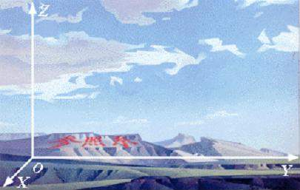
2、 坐标系
利用坐标系,能在点与数组之间建立一个对应,从而在几何图形与方程之间建立一个对应的关系.

Slide 5
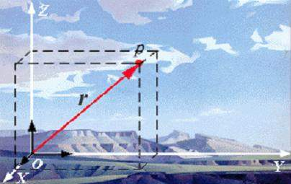
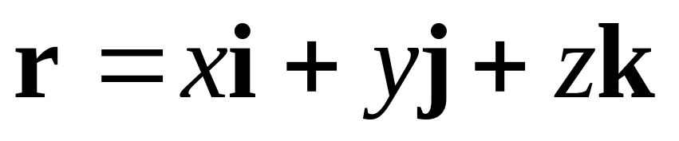
三、 位置矢量
1. 位置矢量
质点在任一时刻的空间位置,用位置矢量来表示。

Slide 6
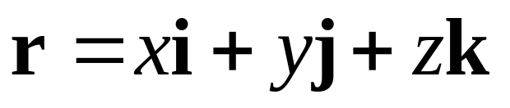
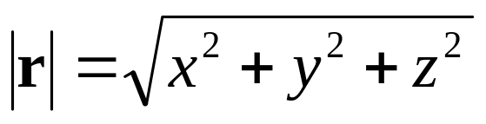
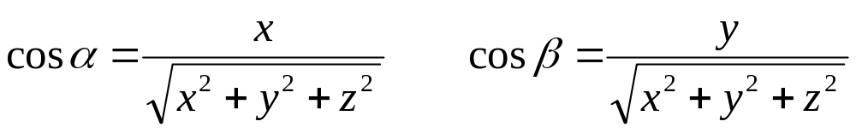
位置矢量表示方法
z
P
(x,y,z)
r
O
y
x

Slide 7
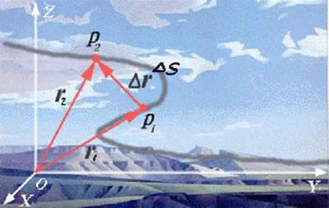
2、位移和路程
位置矢量的增量称为位移(displacement)

Slide 8
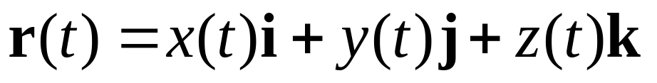
四、运动方程
运动方程是反映位置随时间变化的方程
式 ，其直角坐标表达式为：
描述质点运动轨迹的函数称为轨道方程，
运动方程消去时间t就得到轨道方程。

Slide 9
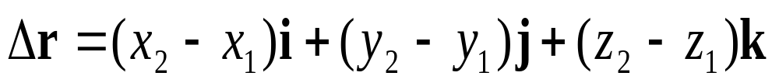
关于位移应当注意以下几点
位移是矢量；
与位置矢量不同，位移与参照系的选择无关；
位移与路径是完全不同的两个概念；

Slide 10
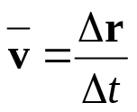
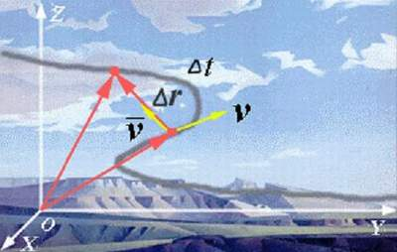
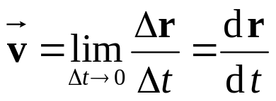
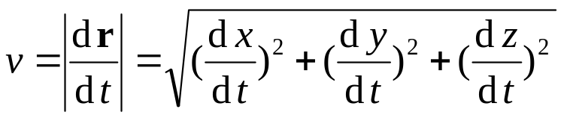
§2 质点运动变化的描述
一、 速度 (Velocity)和速率（speed)
1. 平均速度（Average Velocity)：
2. 瞬时速度：
3. 速率：速度的大小就是速率，它是一个非负的标量。

Slide 11
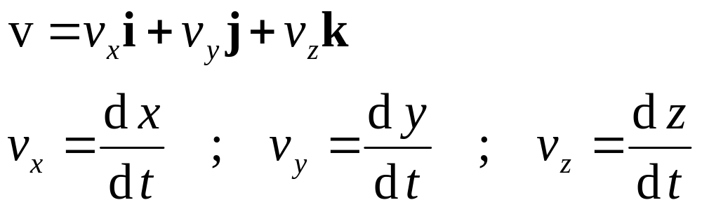
关于速度应当注意以下几点
速度是矢量
速度矢量的表达式

Slide 12
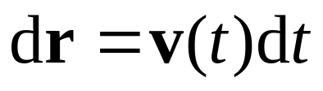
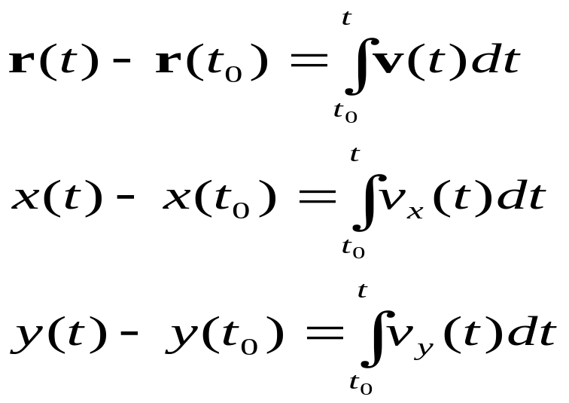
速度与位移的关系
由
积分得

Slide 13

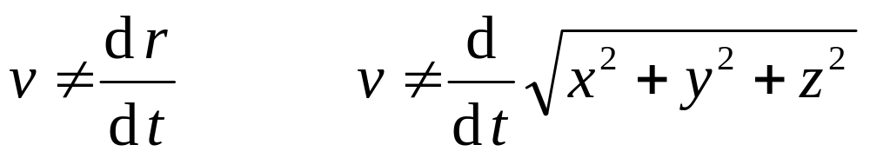
注意：
由于
所以

Slide 14
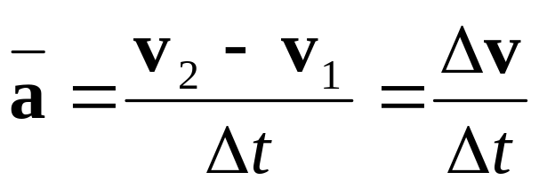
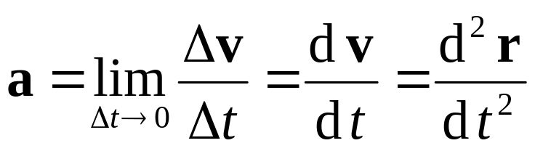
二、加速度(Acceleration)
v₁
A
平均加速度：
瞬时加速度(Instant Ac.)：
B
v₂
Δv
M
N

Slide 15
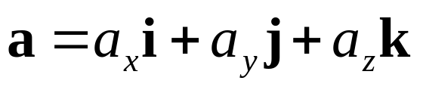
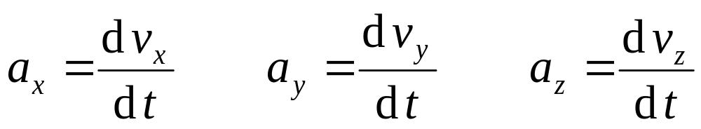
关于加速度应当注意以下几点
加速度是矢量
加速度矢量的直角坐标分量表达式

Slide 16
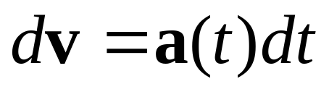
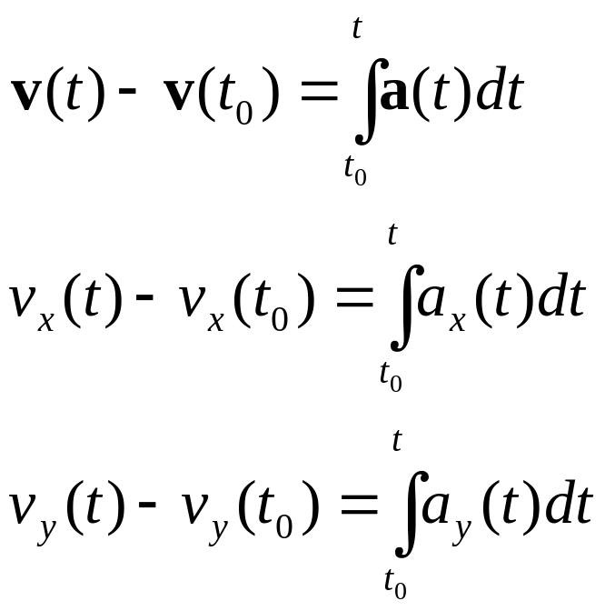
加速度与速度的关系
由
积分得

Slide 17
§3 质点运动学的基本问题
一、当r = r（t）已知时，求速度和加速度
利用定义，对位置矢量求导数即可。
二、当v或a矢量为已知时，求位置矢量

Slide 18
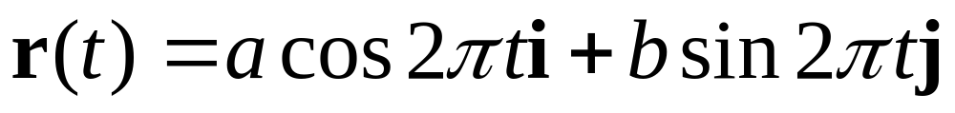
例1 已知 位置矢量为
求:(1)质点的运动轨迹；
(2)质点的运动速度及加速度；

Slide 19
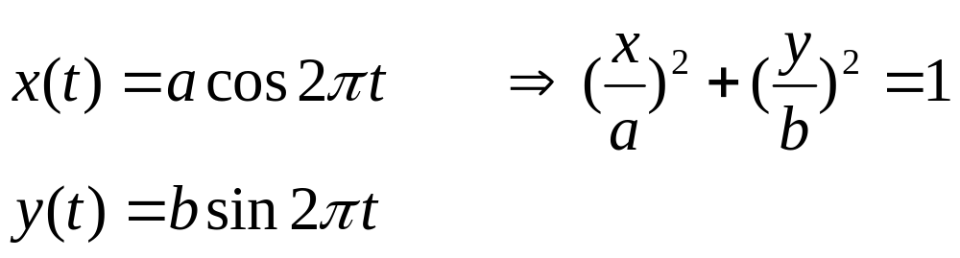
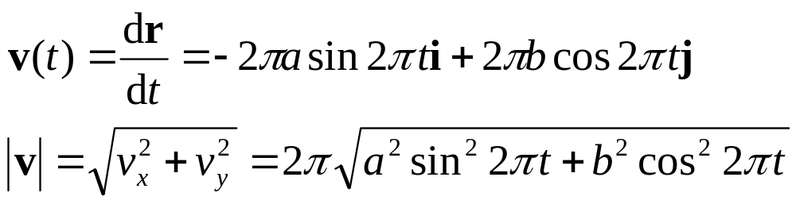
(1)运动轨迹可由运动方程消去时间参数t得到
(2)根据速度的定义

Slide 20
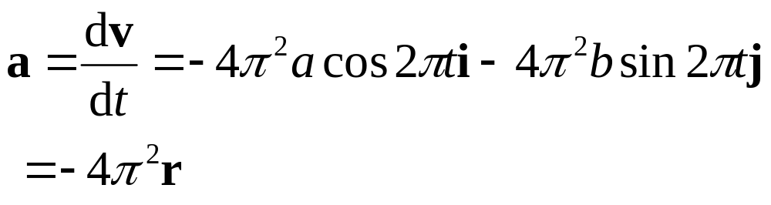
求加速度
根据定义
说明加速度方向总是负位矢方向，指向椭圆中心

Slide 21
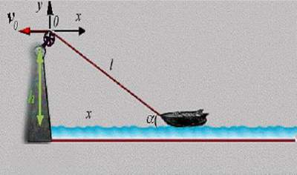
例2 在距水面高为h 的岸边上，有人用绳子
拉船靠岸。船距离岸边x ，人以恒定
速度v₀收绳时,求船的速度及加速度。

Slide 22
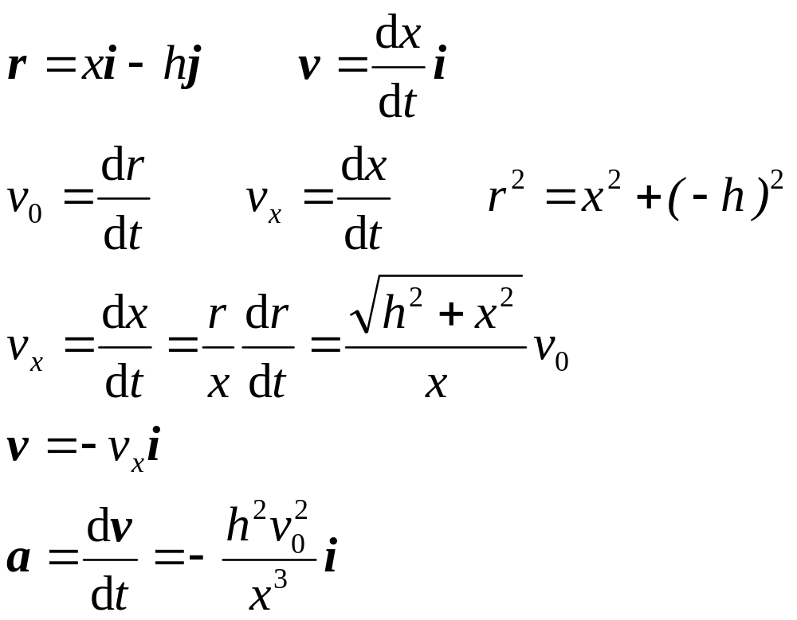
解:在如图坐标系中

Slide 23
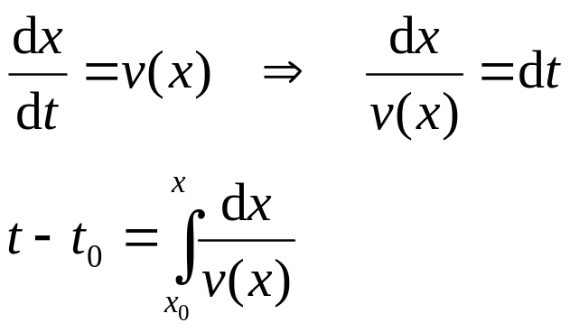
二、当v或a为已知时，求位置矢量
当v或a为时间函数时，直接根据定义积分，并代入初始条件，可求出位矢；
当v或a为位置参量函数时，可做变量替换后，用分离变量法积分，并代入初始条件，再求出位矢；
例如：已知 v=v（x）

Slide 24
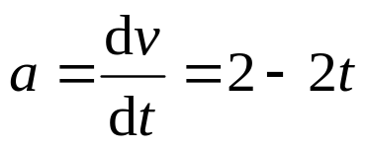
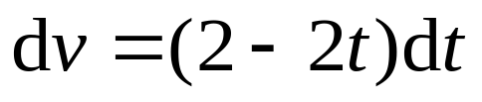
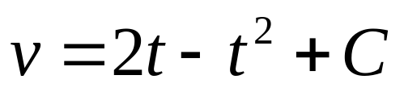
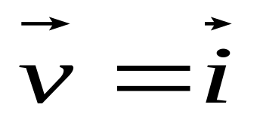
例3、质点做直线运动，a=2-2t，初始条件为： t=0时，x₀=0，v₀=0，
求：1、质点在第1s末的速度；
解 ：由
积分得：
代入初始条件：v₀=0 ，得C=0，
v=2t-t²
第1s末的速度：

Slide 25
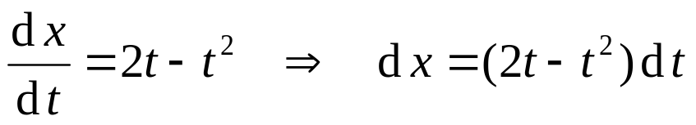
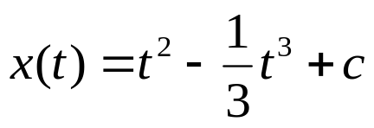
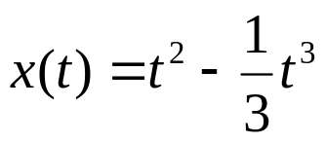
2、质点的运动方程；
由
代入初始条件：

Slide 26
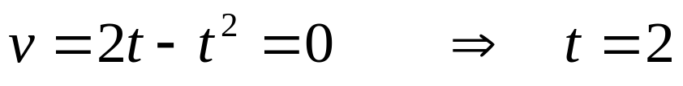
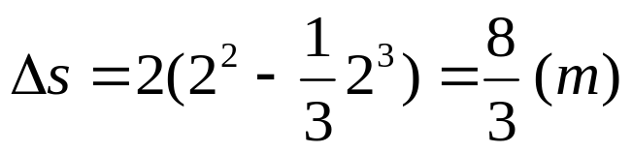
3、质点在前3s内所经历的路程；
由速度和位置函数关系可以看出：开始质点沿x轴正向运动，速度增加，后速度减小至0，沿x轴负向运动，t=3s时返回原点。
利用折返点 v=0 条件，

Slide 27
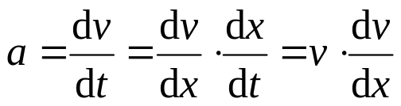
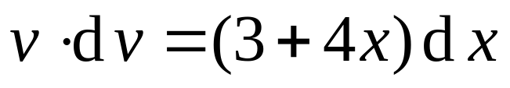
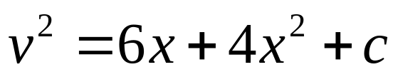
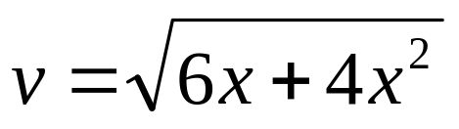
例4、质点做直线运动，a=3+4x，初始条件为： x₀=0，v₀=0，求：质点的速度。
解：利用
代入初始条件：x₀=0时，v₀=0，得c=0

Slide 28
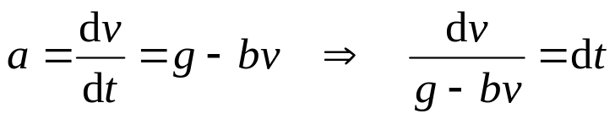

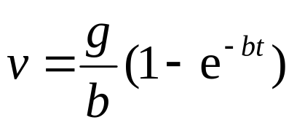
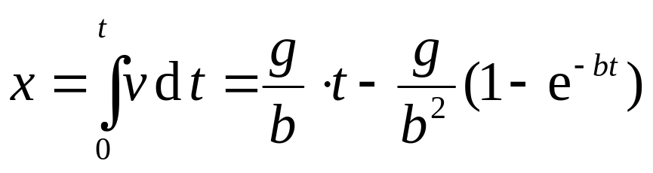
例5、一石子从空中由静止下落，a=g-bv，
求：石子的速度及运动方程。
解：由
v
g/b
t
也可以用vdv/dx=a

Slide 29
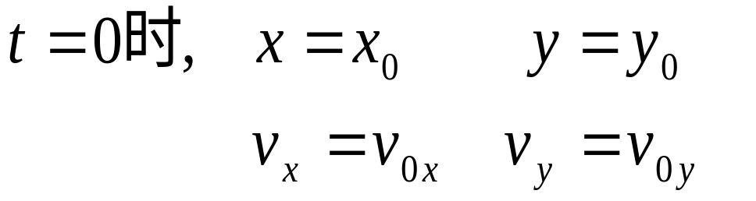
三、 加速度为恒矢量时的质点运动
1、运动方程
初始条件为

Slide 30
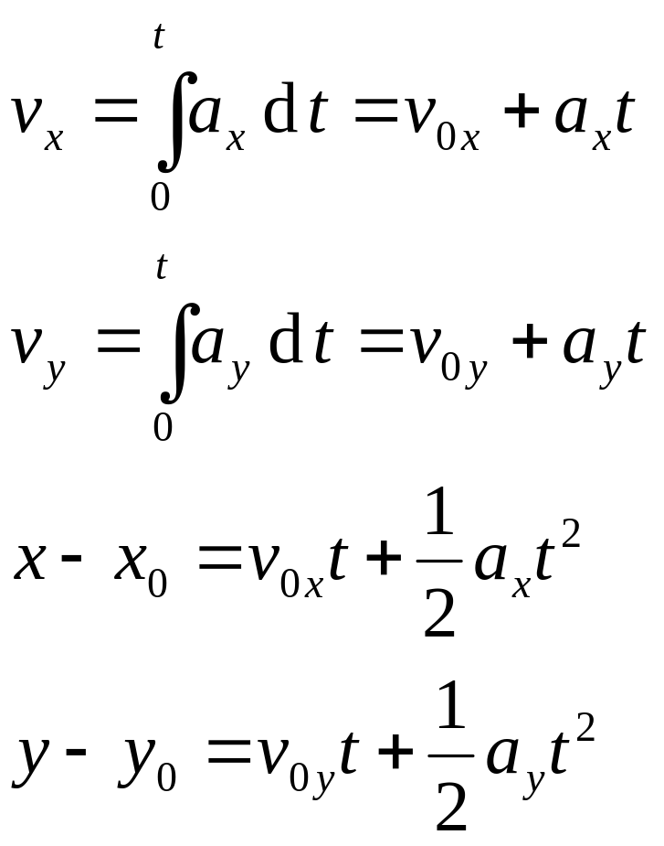
代入初始条件积分得：

Slide 31
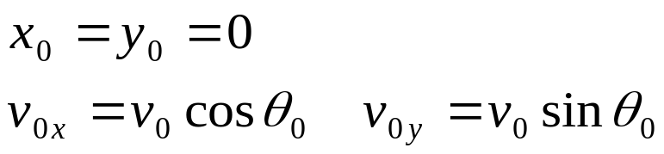
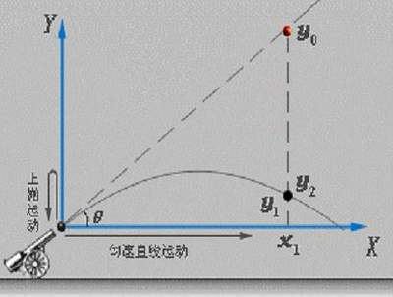
2、直角坐标系中的抛体运动
在地面附近不太大的范围内，g可以视为恒量
初始条件为

Slide 32

将加速度积分并代入初始条件得：

Slide 33

通过运动方程消去t得：

Slide 34

令v_{y}=0，可求得质点上升到最高点的时间为：

Slide 35

上升的最大高度为：

Slide 36

令y=0，可求得质点的落地时间为：

Slide 37


最大射程为：
不难看出：当θ=π/4时，具有最大射程

Slide 38
§4 自然坐标系中的速度和加速度
一、自然坐标系
有些情况下，质点相对参照系的运动轨迹为已知。这时可以直接取轨道曲线为坐标轴来描述质点运动。
位置坐标可以表示为：s=s（t）
s（t）
P
O

Slide 39



二、自然坐标系中的速度
根据速度的定义
注意：当Δt→0时，
v
s
Δs
s+Δs
Δr
O

Slide 40



三、自然坐标系中的加速度
根据加速度的定义
注意：
e_{t}
e`_{t}
Δs
ρ
C
e_{t}
de_{t}
e`_{t}

Slide 41



切向加速度法向加速度
切向加速度
(tangential ac.)
法向加速度
(normal ac.)
a_{t}
s
a
a_{n}
ρ
C

Slide 42

四、匀速率圆周运动(Circular motion)
设：质点沿半径为R的圆周做匀速圆周运动。
可以证明：圆运动的向心加速度为
v
R
O

Slide 43
匀速圆周运动
V_{B}
A’
V_{A}
B’
ΔV
B
V_{A}
O
Δθ
V_{B}
A
Δθ
R
O’

Slide 44


图中ΔOAB和ΔO’A’B’是相似三角形
方向：沿半径指向圆心。

Slide 45
五、变速圆周运动
设：时刻t质点位于A，速度v_{A}，时刻t+Δt位于B，速度为v_{B}。
v_{B}
B
Δv
B
v_{A}
R
A
C
O
A
v_{B}
v_{A}
O

Slide 46


在上图中，

Slide 47


在变速圆周运动中，可将加速度分解为两项
法向加速度
(normal ac.)
切向加速度
(tangential)
a_{n}的方向指向圆心,a_{t}的方向沿切线方向.
一般曲线运动可视为直线运动与圆周运动的组合.

Slide 48


应当注意:
1)任意时刻加速度的大小
2)一般来说，加速度的方向既不是沿半径方向也不是沿切线方向.
与速度矢量之间夹角为
a_{t}
θ
a_{n}
a

Slide 49
三、圆周运动中的角量描述方法
θ为质点在t时刻的角位置，Δθ为质点经过Δt时间的角位移(Angular displacement)，
R
Δθ
θ
O

Slide 50



平均角速度和瞬时角速度
平均角速度为
(Average angular speed)
在t时刻的瞬时角速度为：
(Instantaneous ang.speed)
瞬时角加速度为：

Slide 51




角量与线量的关系
由于弧长
线速度为：
质点的法向加速度为：
质点的切向加速度为：

Slide 52

匀变速圆周运动
匀变速圆周运动的特点是β=恒量
加速度

Slide 53

如 初始条件t=0时 θ=θ₀ ，ω=ω₀
匀变速运动学公式

Slide 54





例7、炮弹出口速率为v₀，仰角为θ，
求：1、任意时刻t的切向加速度和法向加速度；
2、轨道最高点的曲率半径；
解：任意时刻炮弹的速度可表示为

Slide 55




例8、质点沿半径为R的圆周轨道运动，运动方程为s=v₀t - bt²/2，其中：v₀和b为常量，
求：1、质点的加速度；
2、质点的角速度和角加速度；
3、法向加速度和切向加速度数值相等前，质点的运动
时间；
解：由
加速度与速度之间的夹角

Slide 56




2、质点的角速度和角加速度；
角速度
角加速度
3、质点的运动的时间；
由

Slide 57






例9、质点作半径R的圆周运动，v=v₀-bt，t=0时，s=0，求：1、质点的运动方程；2、当加速度a=b时，质点沿圆周运动了几圈？
解：1、
代入初始条件：
2、
由a=b 得：t=v₀/b

Slide 58
§5 相对运动(Relative motion)
一、经典力学的时空观
1.时间与空间是彼此独立的；
2.在不同参照系中所观测到同一事件所持
续的时间是相等的；
3.在不同参照系中所观测到任意两点间的
距离是相等的；

Slide 59
二、伽利略坐标变换
(Galilieo’s Transformation)
设 S（Oxyz）是一参照系，S’（O’x’y’z’)相对S系以速度u 沿X轴做匀速直线运动。
并假设O与O’重合时做为计算时间的点。
z
z`
S
S`
P
r
u
r`
O
O’
R
y
y`
x
x`

Slide 60


显然
分量式

Slide 61


三、伽利略速度变换
矢量式
分量式

Slide 62



例10、风向正南、风速65km/hr，飞机相对气流方向
正东、航速215km/hr，
求：1、飞机相对地面速度；
2、若飞行员想朝地面正东方向飞行，他应该
取什么航向？
解：取地面为静参照系，
气流为运动参照系，
方向角：
北
v
u
θ
东
v`

Slide 63


2、飞机朝正东方向飞行，应该取什么航向？
解：
方向角：
北
u
v
东
θ
v`

Slide 64
本章小结
一、位置矢量与位移
二、速度矢量与加速度矢量
三、法向加速度与切向加速度
四、曲线运动
五、相对运动

Slide 65
本章习题：
P19 1-3、 1-4
P20 1-5、 1-7、 1-13、 1-14、 1-15

